Slide 1
MAVZU: Asimptotik yo`nalishlar. Ikkkinchi tartibli chiziqning markazi. Bosh yo`nalishlar.

Slide 2
REJA:
Asimptotik yo`nalishlar.
Ikkkinchi tartibli chiziqning markazi.
Bosh yo`nalishlar.

Slide 3


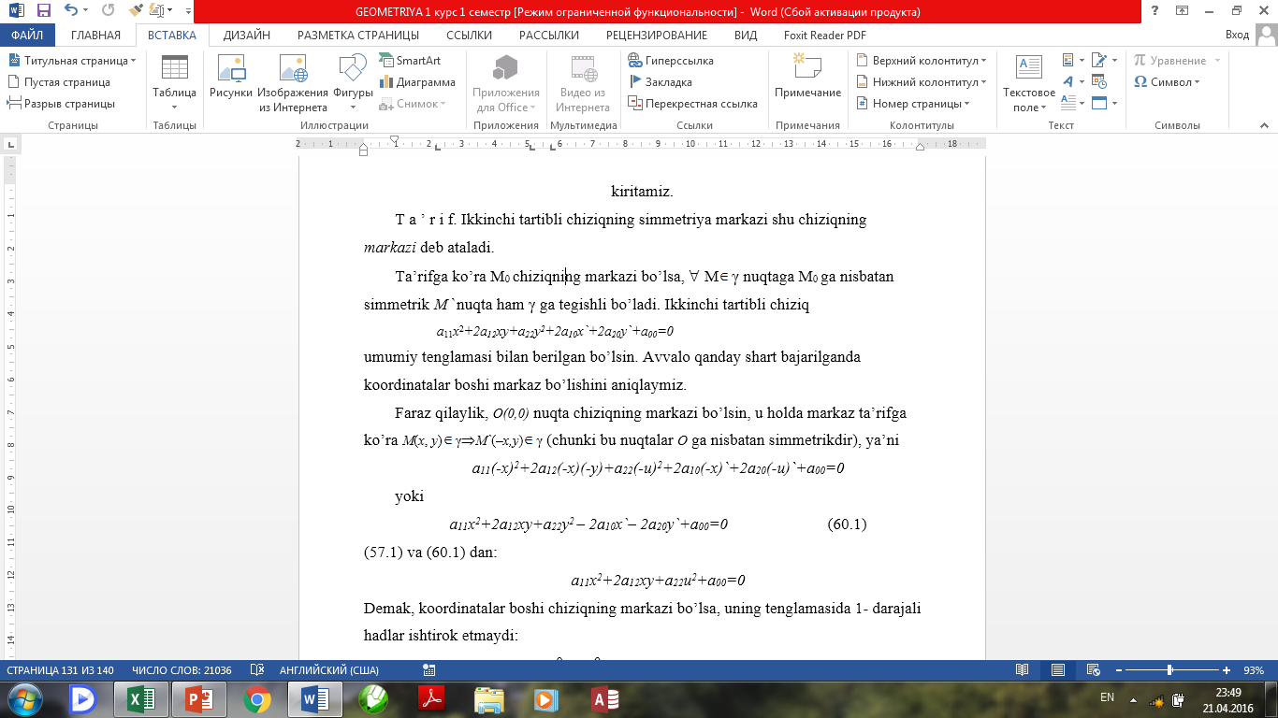


Slide 4


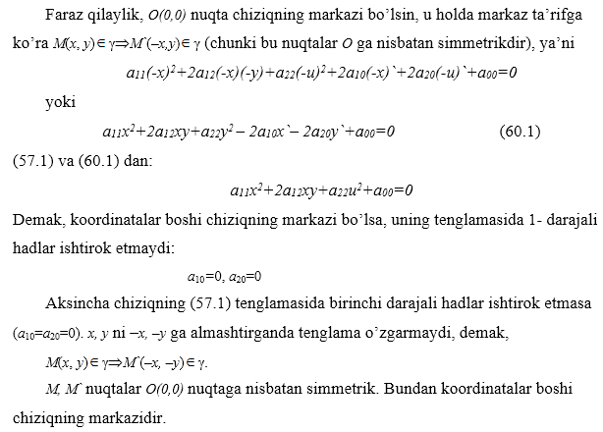

Slide 5
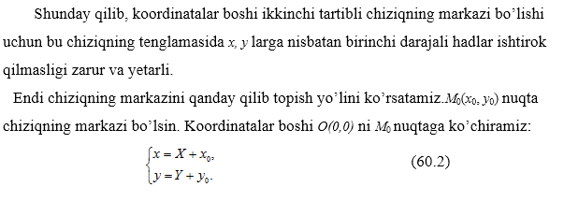

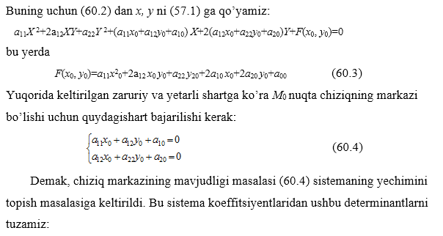


Slide 6
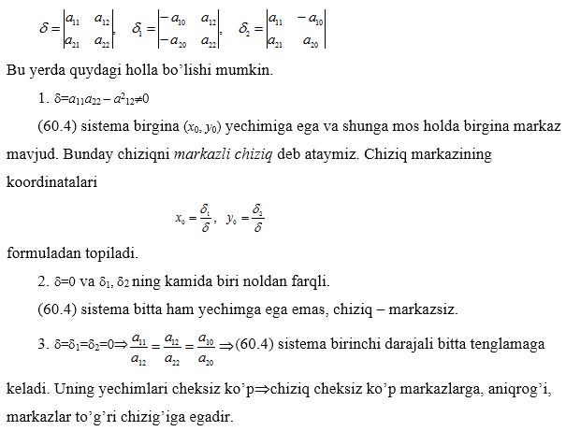


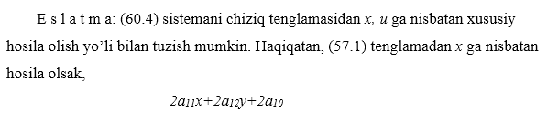

Slide 7
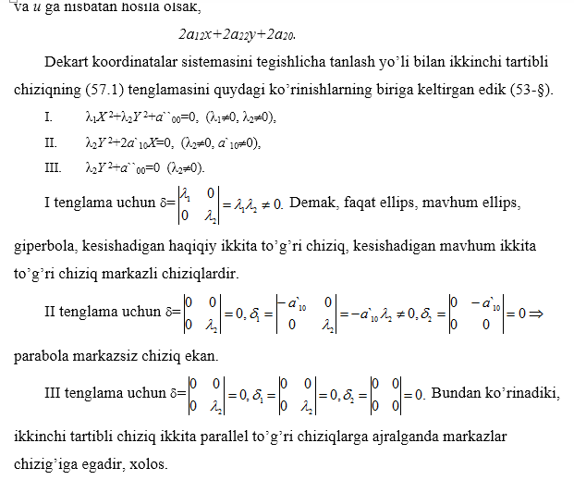

Slide 8
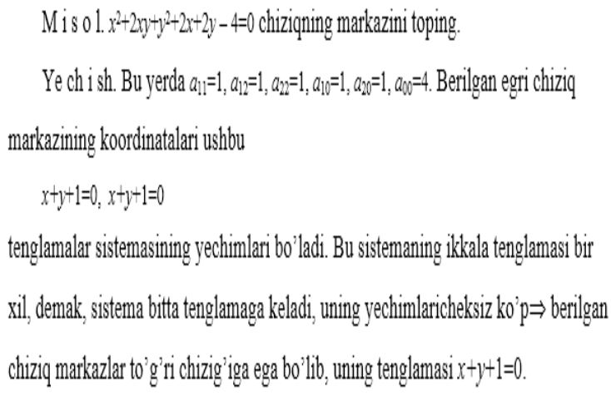

Slide 9
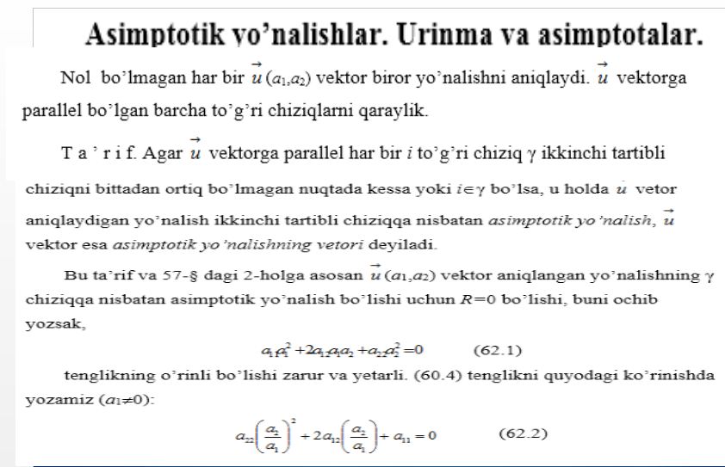

Slide 10
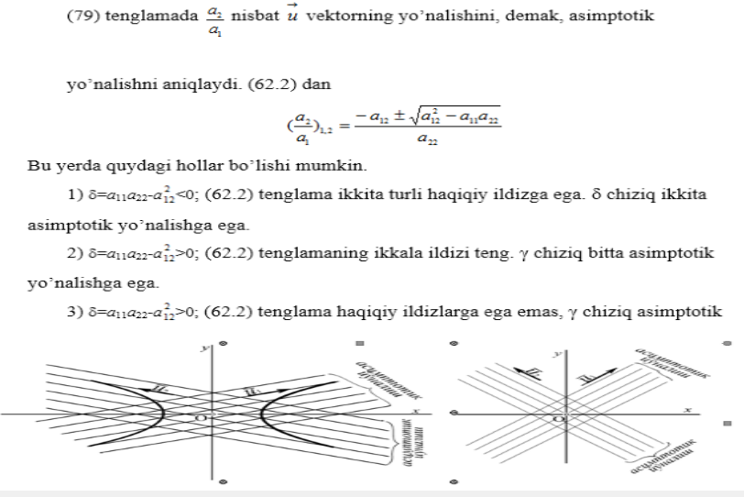

Slide 11
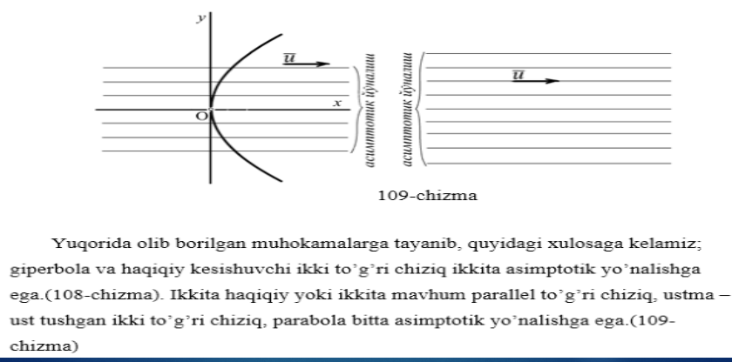

Slide 12
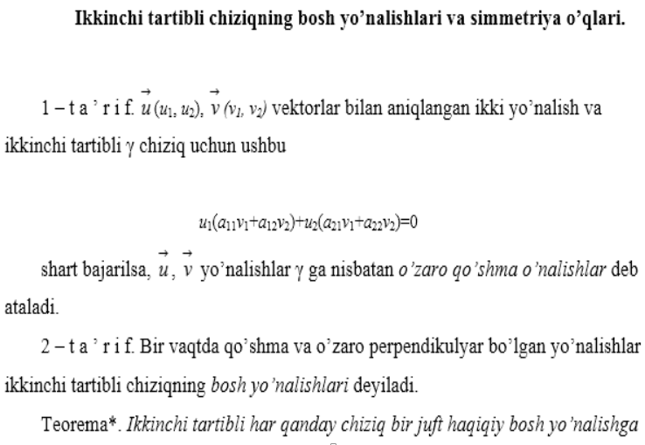

Slide 13
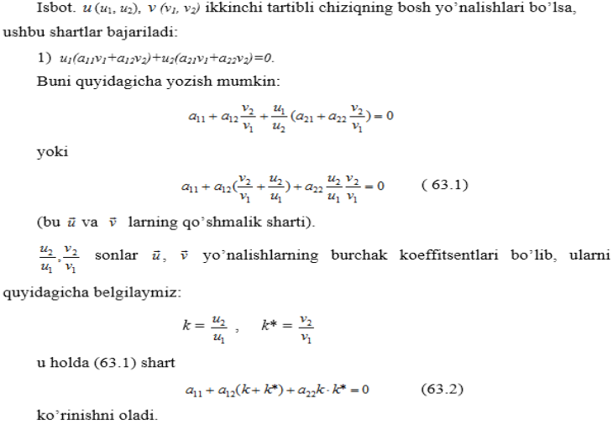

Slide 14
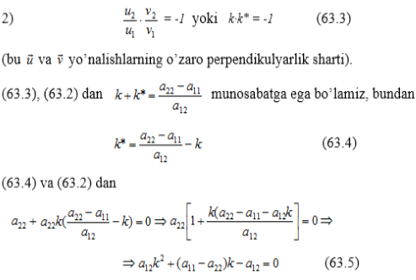

Slide 15
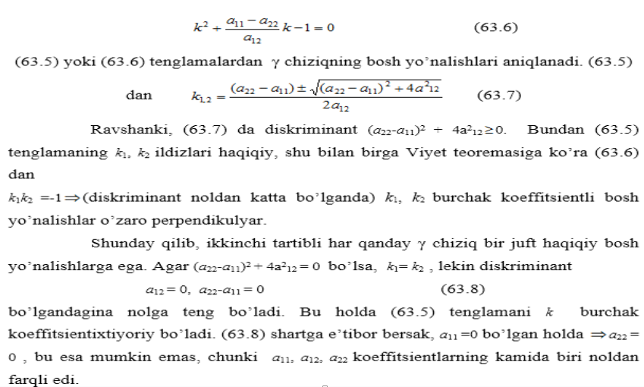

Slide 16
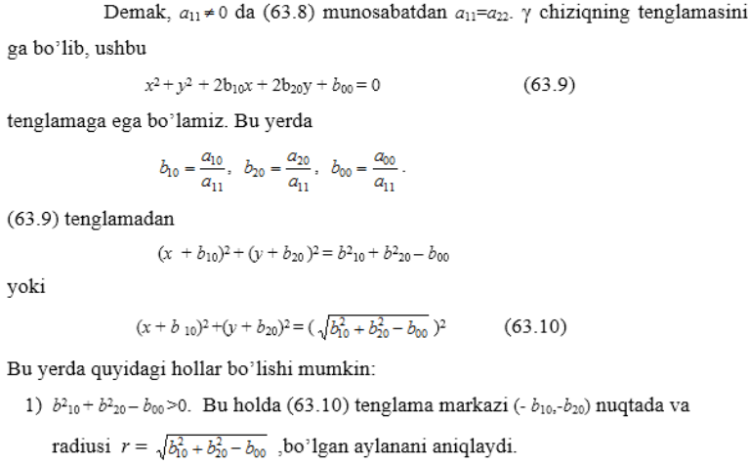

Slide 17
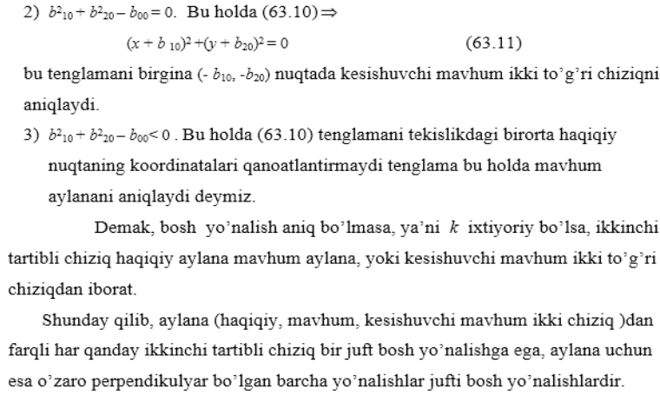

Slide 18
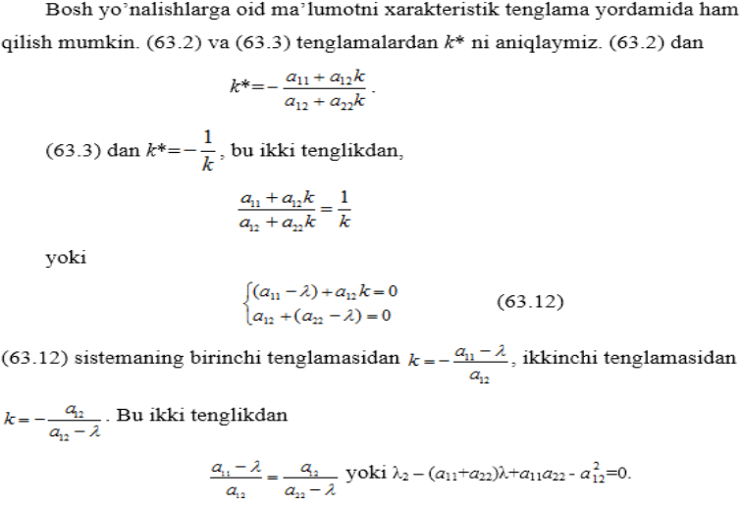

Slide 19
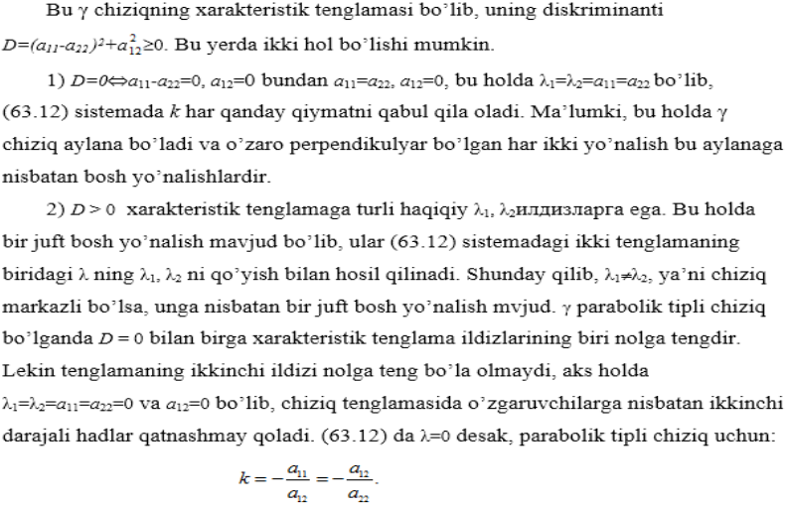

Slide 20
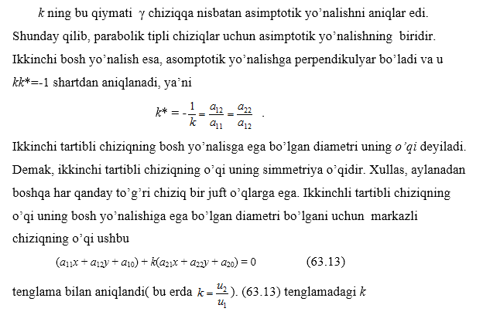

Slide 21
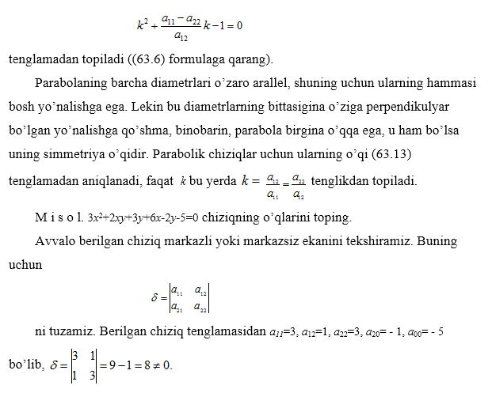

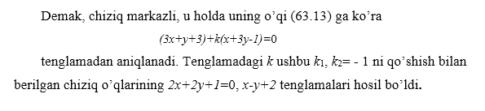

Slide 22
Foydalaniladigan adabiyotlar ro’yxati
Asosiy adabiyotlar:
1. Н.Д.Додажонов, М.Ш.Жўраева. Геометрия. 1-қисм, Тошкент. «Ўқитувчи», 1996 й. (ўқув қўлланма)
2. X.X.Назаров, X.O.Oчиловa, Е.Г.Подгорнова. Геометриядан масалалар тўплами. 1 ва 2 қисм. Тошкент «Ўқитувчи» 1993, 1997. (ўқув қўлланма)
Qo’shimcha adabiyotlar:
1. Baxvalov M. Analitik geometriyadan mashqlar to’plami. Toshkent UzMU, 2006 y. 2.K.X. Aбдуллаев и другие Геометрия 1-часть. Тошкент, «Ўқитувчи» 2002й.
3.K.X. Aбдуллаев и другие. Сборник задач по геометрии. Тошкент, “Ўқитувчи” 2004 г.

